Slide 1
Fisma ry : Benefit-app Sprint Review : Sprint 05. (19.3 - 1.4)
Elias Helin, Erkki Tiili, Janne Puukko, Johannes Haapanen, Kaj Jansson, Kristin Luik, Oskari Aho ja Petteri Pinkkilä.

Slide 2

Päivän agenda
1. Sprint 5 projektinhallinta.
2. Backend.
3. Frontend.
4. Sprint 6 työt ja tavoitteet.
Benefit-appin live-versio: https://benefit.pinkkhub.com/

Slide 3
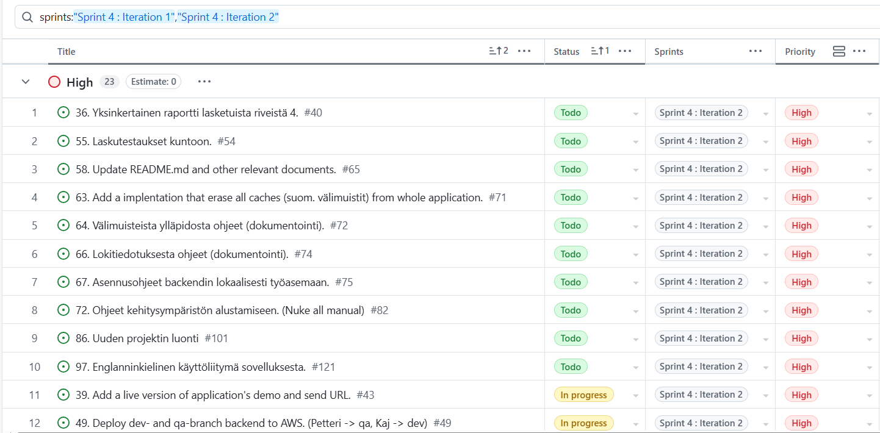
1. Sprint 05 projektihallinta
Tärkeimmät tavoitteet edellisen sprintin jälkeen:
Dokumentoinnit ja ohjeet kuntoon.
Monikielinen käyttöliittymä.
Rakennemuutokset (esim. Footer pois).
CI/CD –pipeline valmis, push tekee muutoksia.
Versiohistoria.
Notes:
1. ​ Johdanto – Tämän työn tavoitteen ja esittelyt (1 sivu) (opintojakson ”Johdanto” –osuutta)
Muista merkitä lähteet Haaga-Helian ohjeistuksen mukaisesti!

Slide 4
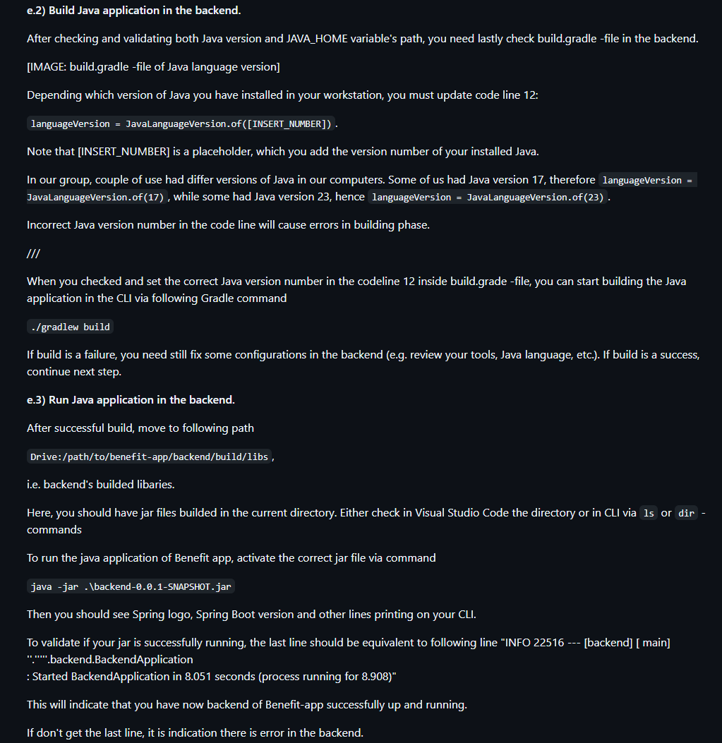
2. Backend
Backendin ja dockeroidun Postgresql:än dokumentaatiota jatkettu eteenpäin.
Uusi endpoint vanhan projektiversion tallentamiseen versiohistoria –toiminnallisuutta varten.
Notes:
Katso Erkin WebSecurityConfig –tiedoston.

Slide 5
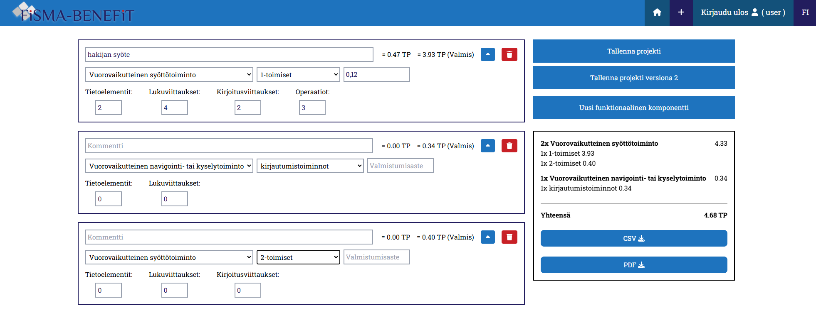
3. Frontend
Monikielinen käyttöliittymä valmis.
Projektin yhteenvedossa toimintoluokat ja tyypit erotettu.
Uusi nappi version tallennukseen versiohistoriaan.
Rakennemuutokset koodipuolella.
PDF luontia aloitettu.
Source: https://benefit.pinkkhub.com/
Notes:
Testaa Erkki & Johannes frontendia.
Placeholder: Yhteenveto toiminto ei täydellinen.

Slide 6
6. Sprint 06 työt ja tavoitteet.
Testauksesta saadut palauteet työtiketeiksi.
Dokumentoinnin jatkaminen.
Versiohistoria valmiiksi.
Iteroidaan PDF-luontia pidemmälle.
Komponenteille oma tunniste kommentin lisäksi.
Monikerrosarkkitehtuuri-valinnan aloitus?

